Slide 1
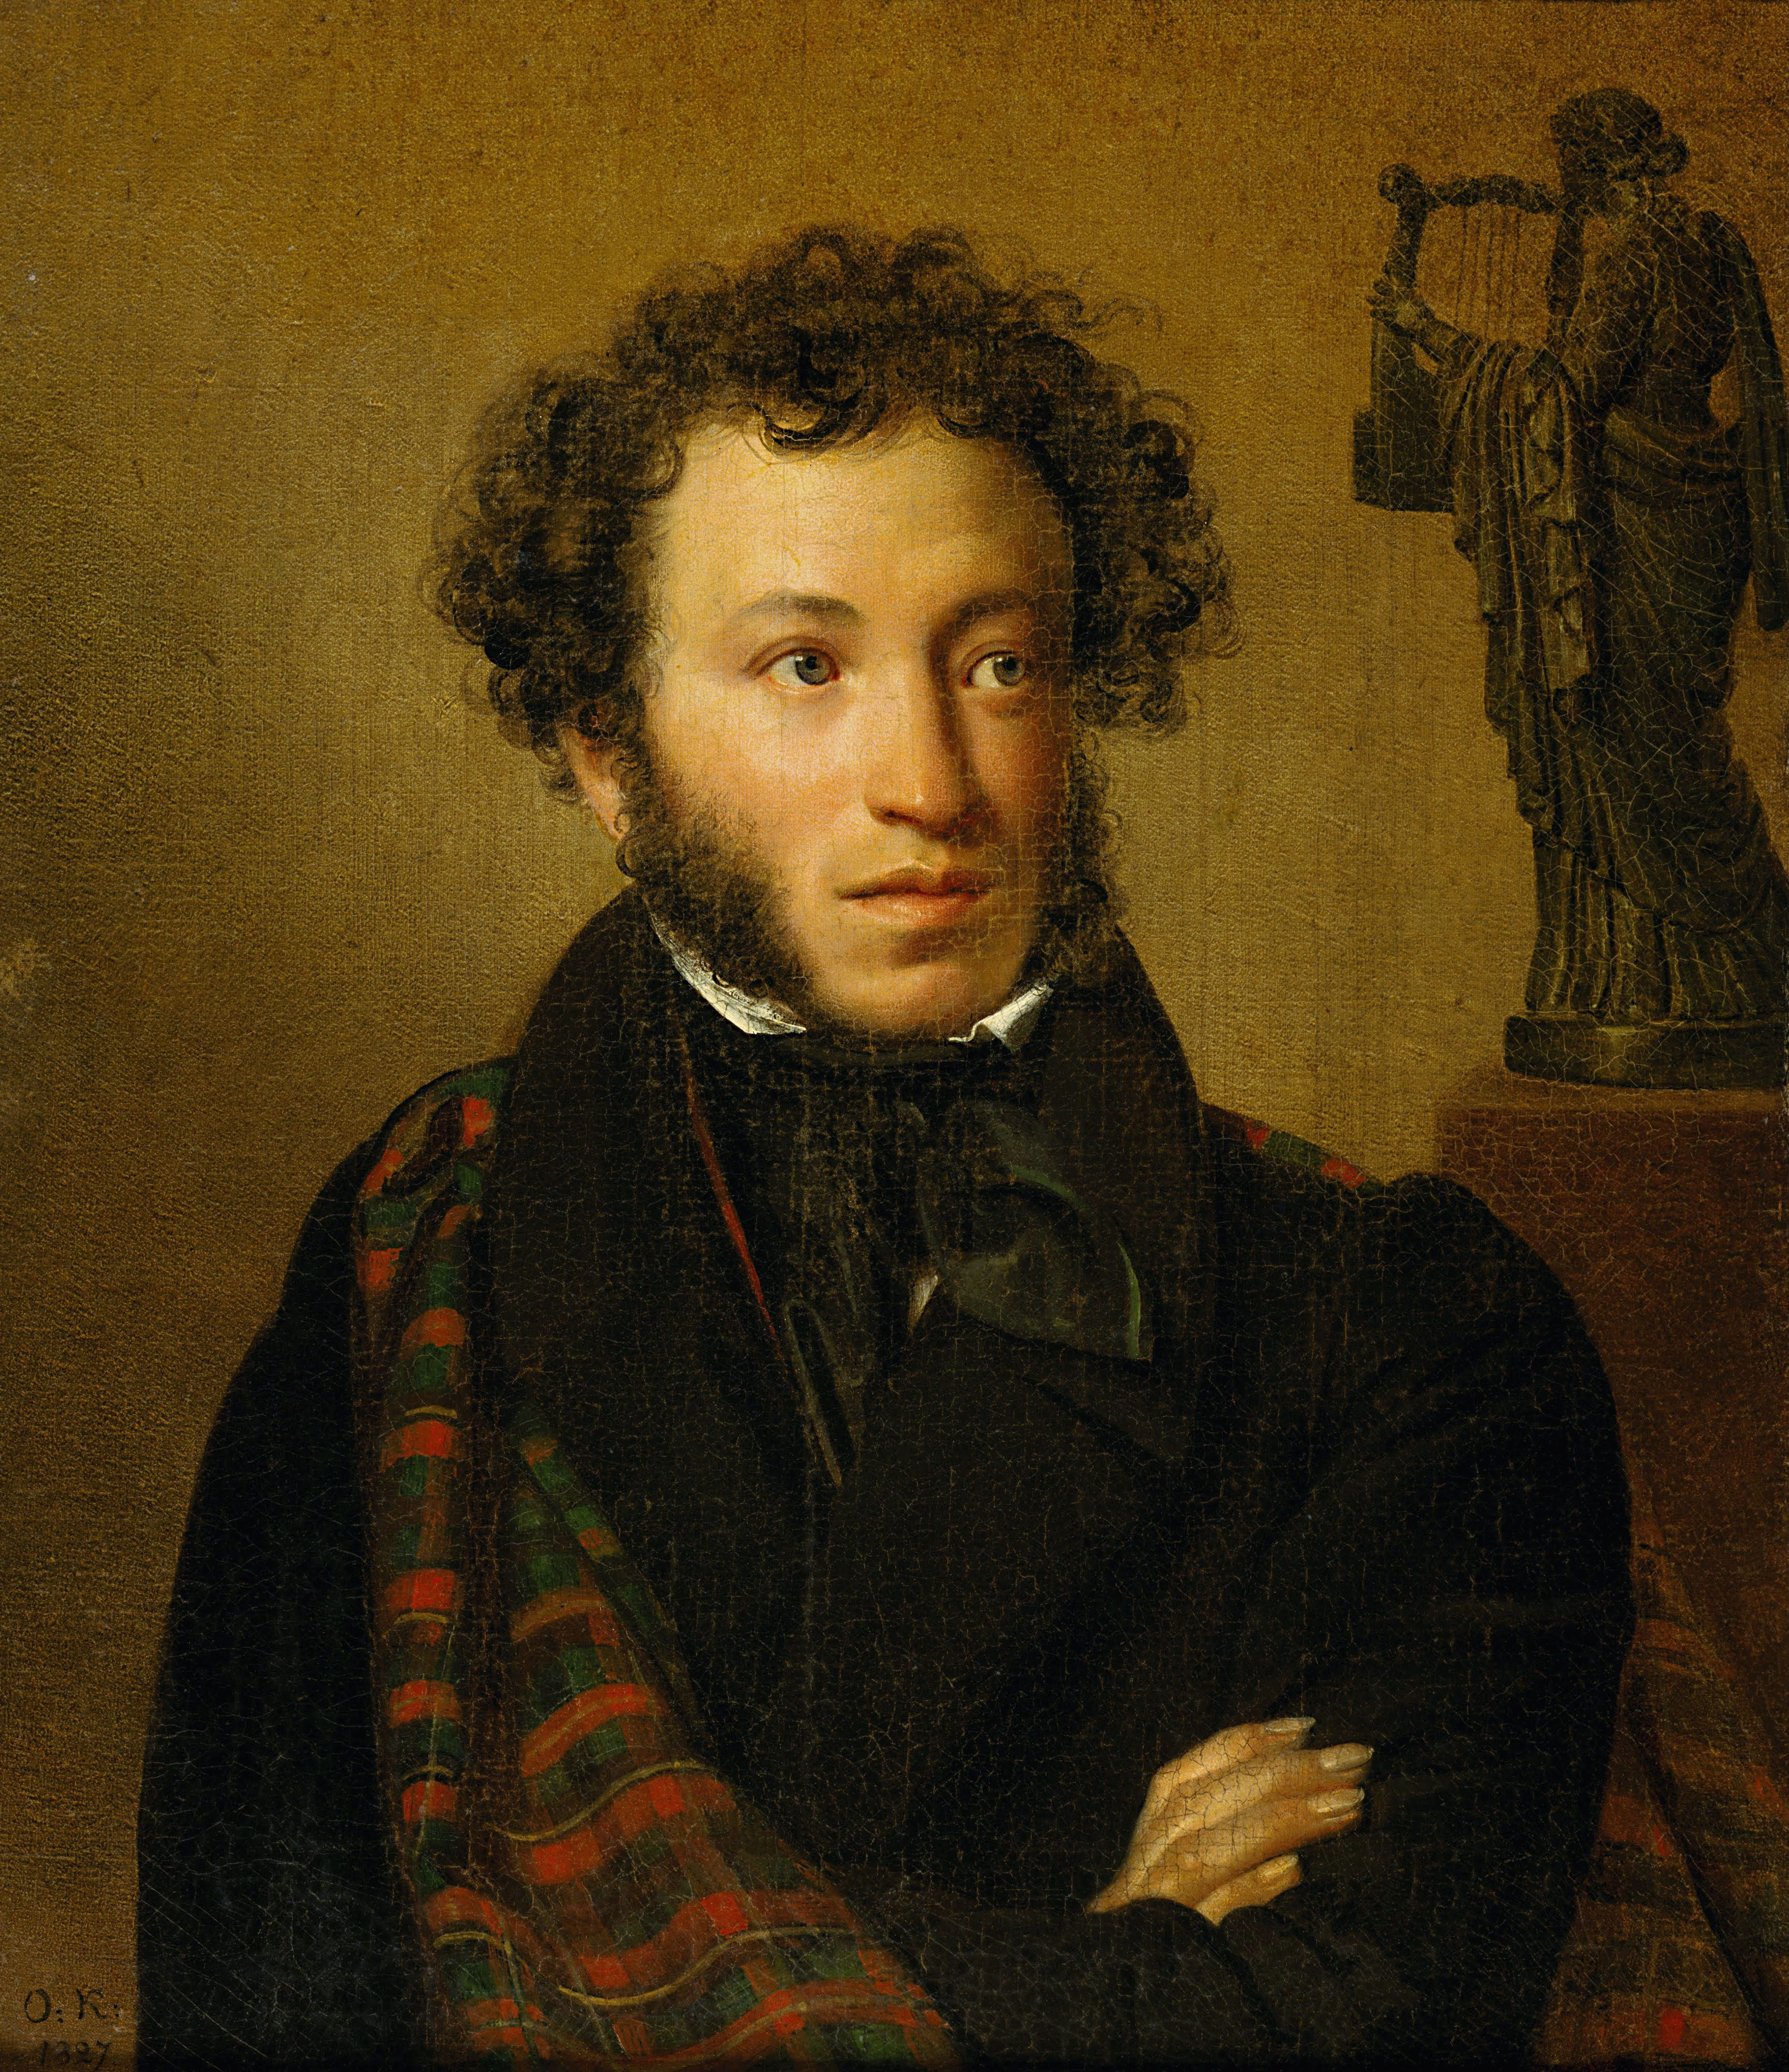
Тема проекта : «Богатства, отданные людям».
Выполняла ученица 3 «Ю» класса
Абрамова Анастасия Анатольевна

Slide 2
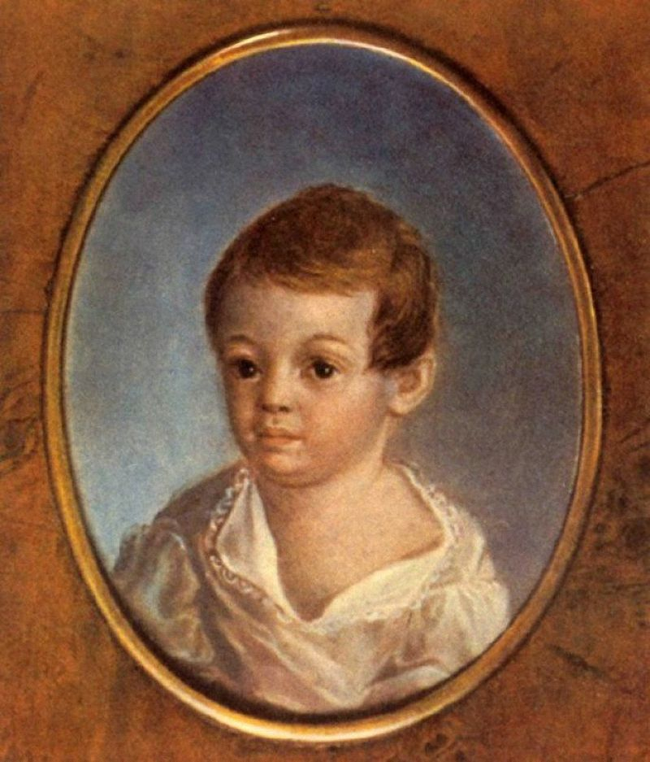
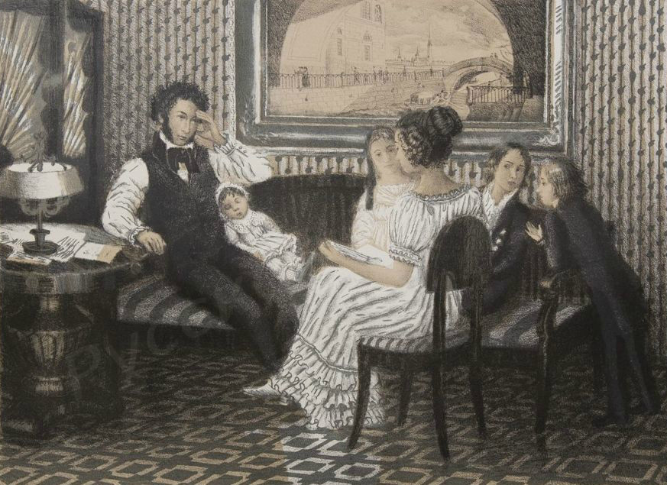
Родился 6 июня 1799 года
Пушкин с женой Натальей Гончаровой и детьми

Slide 3



Сказки для детей Александра Сергеевича Пушкина

Slide 4
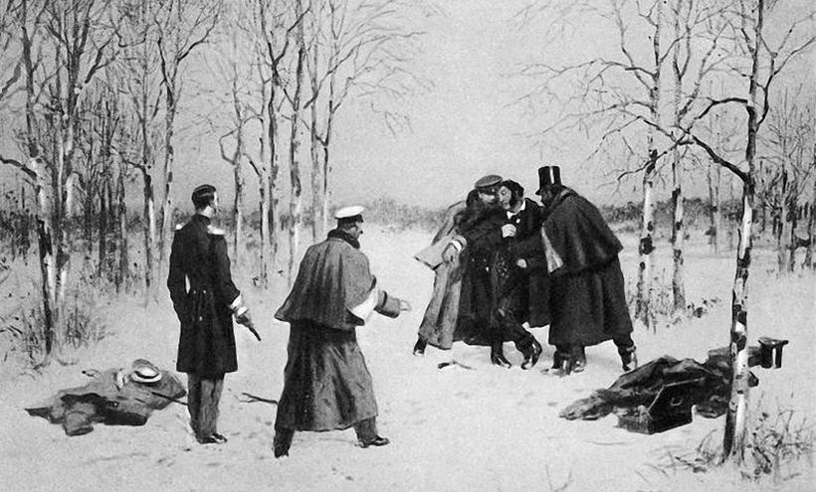
Пушкин и Дантес на дуэли

